Slide 1

Python · Django
TodoList:
архитектура,
безопасность
и QA
Учебный проект на Python и Django

Slide 2
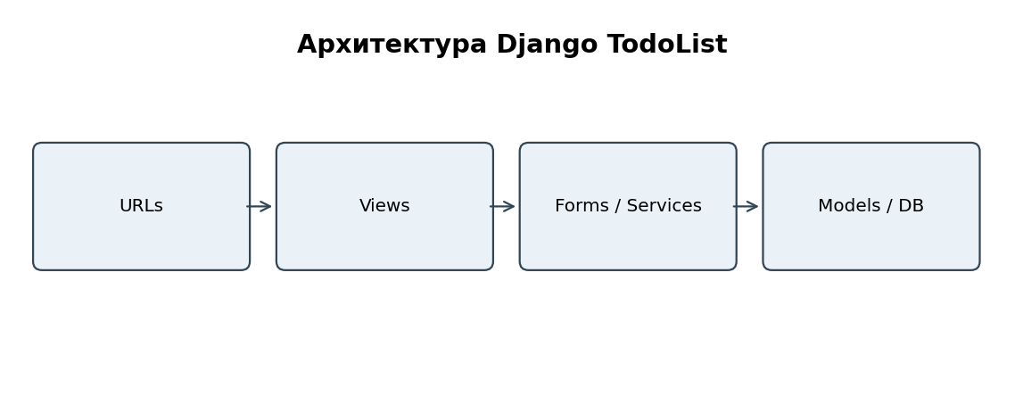
Архитектор ядра: классы, наследование, полиморфизм
Задача архитектора — организовать код так, чтобы его было легко понимать, расширять и тестировать. В Django ответственность разделяется между моделями, формами, представлениями, сервисами и маршрутами.

Slide 3
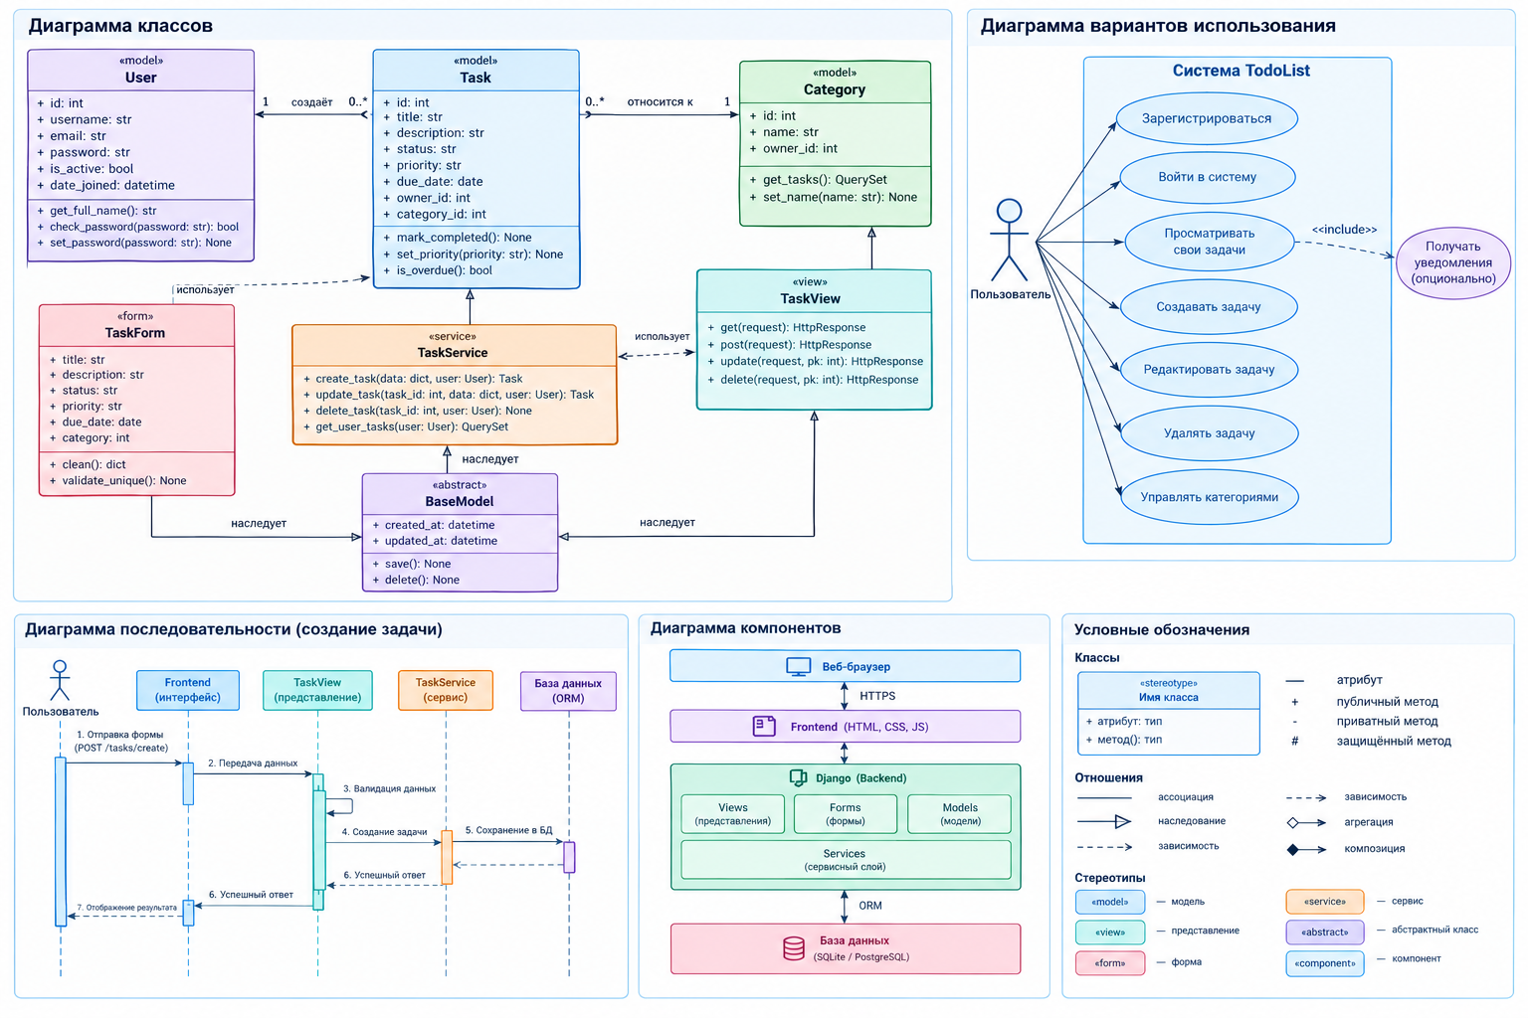

Slide 4

Код разделён по ролям
models.py
forms.py
Сущности и связи, например Task и Category.
Проверка пользовательского ввода.
services.py
views.py · urls.py · tests.py
Повторно используемая бизнес-логика.
Обработка HTTP-запросов; маршруты; проверки.
02

Slide 5
Наследование даёт модели возможности ORM
01
02
models.Model
Task
Модель наследуется от models.Model.
class Task(models.Model):
title — CharField, max_length=200
is_completed — BooleanField
__str__ возвращает название.
Имена полей нужно сверить с реальной моделью проекта.
03

Slide 6
Полиморфизм: один метод, разные реализации
Базовый класс Notification с методом send().
ConsoleNotification
EmailNotification
send()
Переопределяет метод базового класса.
send()
Переопределяет метод базового класса.
Это учебная иллюстрация ООП, а не реализованная функция TodoList.
04

Slide 7

Шесть угроз, шесть мер защиты
Угроза | Мера защиты
Доступ к чужим задачам | Фильтрация по текущему пользователю на сервере
Некорректные данные | Django Forms, обязательные поля, ограничения длины
XSS | Автоэкранирование шаблонов
CSRF | CSRF middleware и {% csrf_token %}
SQL injection | Django ORM и параметризованные запросы
Утечка секретов | Переменные окружения, не публиковать SECRET_KEY
05

Slide 8
Валидация: название задачи не может быть пустым
clean_title()
В Django-форме убирает пробелы по краям.
ValidationError
Пустое название вызывает ValidationError:
«Введите название задачи.»
06

Slide 9
Права проверяются на сервере,
а не в интерфейсе
Task.objects.get(pk=task_id, owner=request.user)
Работает, если у модели есть поле owner.
Скрыть кнопку в интерфейсе недостаточно.
07

Slide 10
Закон: авторизации недостаточно
152-ФЗ
GDPR
Может применяться к данным граждан РФ.
Применим в рамках своей территориальной и предметной сферы.
Определить цели
Минимизировать данные
Ограничить доступ
08

Slide 11






Пять уровней тестирования
Функциональные
Создание, редактирование, завершение, удаление задачи.
Модели
Обязательные поля, значения по умолчанию, связи.
Интеграционные
URL, views, формы, база данных.
Безопасность
Анонимный пользователь и чужая задача.
Ручные UI-проверки
Ошибки, навигация, размеры экрана.
09

Slide 12
Пример теста: список задач требует входа
TaskAccessTests
302
task_list
Проверяет, что ответ на task_list имеет статус 302 или 403.
или
403
Имя task_list и статус нужно сверить с urls.py.
10

